Slide 1
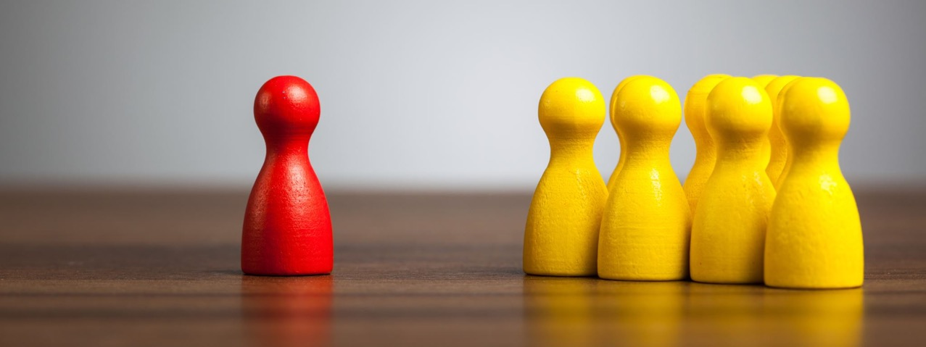
Искусство дружбы
Что значит дружба в наших отношениях с другими людьми и с Богом
Лу Кинзер Бланчфилд
Семинар подготовлен для Отдела женского служения Генеральной Конференции

Slide 2

Каких благословений люди лишаются, если у них нет близких друзей?
А какие благословения мы получаем, если у нас есть настоящие близкие друзья?
Notes:
ВСТУПЛЕНИЕ
Каких благословений люди лишаются, если у них нет близких друзей?
А какие благословения мы получаем, если у нас есть настоящие близкие друзья?

Slide 3

ДРУЖЕСКИЕ ОТНОШЕНИЯ ОБОГАЩАЮТ ЖИЗНЬ.
ЛЮБИТЬ И БЫТЬ ЛЮБЫМЫМ – ЭТО ВЕЛИЧАЙШЕЕ СЧАСТЬЕ
В ЖИЗНИ.
—Сидни Смит
Notes:
Вот цитата, которую я нашла:
ДРУЖЕСКИЕ ОТНОШЕНИЯ ОБОГАЩЮТ ЖИЗНЬ.
Любить и быть любимым - это величайшее счастье в жизни.
Сидни Смит

Slide 4
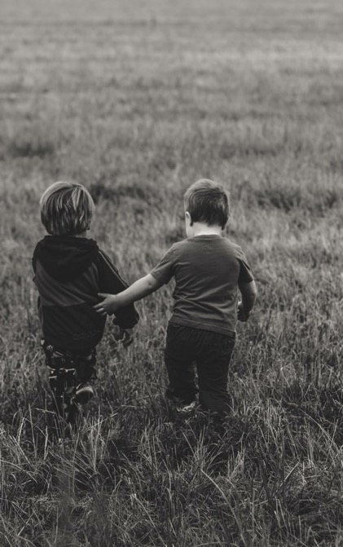
Желание веков, с. 148:
“И только дары Иисуса всегда свежи и новы. Пир, который Он устраивает для души, всегда приносит удовлетворение и радость. Каждый новый дар, посланный человеку, углубляет способность ценить благословения Господа и радоваться им. Он дает благодать на благодать, и этот источник неисчерпаем. Если ты пребываешь в Нем, то полученный сегодня щедрый дар будет залогом того, что завтра это благословение преумножится.
В словах Иисуса, сказанных Нафанаилу, раскрыты принципы взаимоотношений Бога с Его детьми. С каждым новым откровением Своей любви Он говорит восприимчивому сердцу: «Ты веришь?.. Увидишь больше сего» (Иоанна 1:50)
Notes:
Испытывали ли вы когда-нибудь чувство одиночества и хотели, чтобы у вас был друг, но не знали, как подружиться с кем-то?
Эллен Уайт написала эти слова в книге Желание веков на стр. 148:
И только дары Иисуса всегда свежи и новы. Пир, который Он устраивает для души, всегда приносит удовлетворение и радость. Каждый новый дар, посланный человеку, углубляет способность ценить благословения Господа и радоваться им. Он дает благодать на благодать, и этот источник неисчерпаем. Если ты пребываешь в Нем, то полученный сегодня щедрый дар будет залогом того, что завтра это благословение преумножится. В словах Иисуса, сказанных Нафанаилу, раскрыты принципы взаимоотношений Бога с Его детьми. С каждым новым откровением Своей любви Он говорит восприимчивому сердцу: «Ты веришь?.. Увидишь больше сего» (Иоанна 1:50).
Сегодня мы рассмотрим множество способов построения дружеских взаимоотношений, они вас поддержат, вдохновят, будут практическими, такими которым легко и приятно следовать. У вас будет возможность сделать выбор, чтобы обогатить свою жизнь в семье, в церкви и там, где вы живете.
ДРУЖБА РАЗВИВАЕТСЯ ЕСТЕСТЕННЫМ ПУТЕМ
Женщины начитают дружить еще в детском возрасте. Девочки играют с мамами в “лучших подруг”. Они проводят детство и юность в поисках “лучшей подруги”. В детстве и юности многие факторы способствуют тому, чтобы мы развивали и поддерживали дружеские отношения. Когда мы учимся в школе, то оказываемся в одном классе со своими ровесниками.

Slide 5

Из-за работы мы покидаем круг друзей.
Мы заняты тем, что зарабатываем на жизнь, создаем свои семьи и у нас все меньше времени на развитие и поддержание дружеских отношений.
Мы находим все меньше людей, которые разделяют наши убеждения и интересы.
Если мы состоим в браке, то у нашей лучшей подруги тоже должен быть супруг интересы которого совпадают с интересами нашего.
Notes:
В старших классах, в колледже, в школе-интернате мы находимся в близком контакте с ровесниками и обычно с теми, кто разделяет наши интересы.
Однако, мы живем в обществе, где люди очень мобильны, и в процессе нормального роста и развития, многие из нас переезжают, перемещаются, находятся далеко от друзей, родителей и семейной системы поддержки.
Из-за работы мы покидаем круг друзей.
Мы заняты тем, что зарабатываем на жизнь, создаем свои семьи и у нас все меньше времени на развитие и поддержание дружеских отношений.
Мы находим все меньше людей, которые разделяют наши убеждения и интересы.
Если мы состоим в браке, то у нашей лучшей подруги тоже должен быть супруг, интересы которого совпадают с интересами нашего.
Исследователи говорят, что навыку дружбы можно научиться, и что он связан с умением человека любить, быть любимым и передавать любовь другому.

Slide 6

2 Кор. 5:17-19
¹⁷Итак, кто во Христе, тот новая тварь; древнее прошло, теперь все новое.
¹⁸Все же от Бога, Иисусом Христом примирившего нас с Собою и давшего нам служение примирения,
¹⁹потому что Бог во Христе примирил с Собою мир, не вменяя людям преступлений их, и дал нам слово примирения.
Notes:
Библия говорит нам, что Бог есть любовь. Она говорит, что больше всего Бог желает показать нам, насколько сильно Он нас любит. Библия – это Божье повествование о том, как Он пытался рассказать нам об этой любви, надеясь, что мы в свою очередь, ответим Ему любовью и доверием. Более того, Библия говорит, что когда мы знаем Бога, то будем похожи на Него. Он есть любовь! Когда мы любим, то привлекаем к себе других людей, и у нас будут друзья. Более того, мы сможем приобрести друзей для Бога!
2 Кор. 5:17-19:
Итак, кто во Христе, тот новая тварь; древнее прошло, теперь все новое.
Все же от Бога, Иисусом Христом примирившего нас с Собою и давшего нам служение примирения,
потому что Бог во Христе примирил с Собою мир, не вменяя людям преступлений их, и дал нам слово примирения.
Мы обсудим три принципа построения дружеских отношений: поддерживайте теплые дружеские отношения, придавайте первостепенное значение вашей дружбе и будьте открытыми. Эти принципы обсуждаются в нескольких книгах, посвященных дружбе, таких как “Как заводить друзей” (Эм Гриффин), “Фактор дружбы” (Аллан МакГиннис).
Оба писателя разработали модель построения дружеских отношений, основанную на принципе из Евангелия от Иоанна 15:15: “Я уже не называю вас рабами, ибо раб не знает, что делает господин его; но Я назвал вас друзьями, потому что сказал вам все, что слышал от Отца Моего”.
На основании этого текста, кажется что хоть временами дружба кажется обманчивой, для христиан нет такого варианта, это самое высокое призвание! Иисус поднял наши отношения с Ним на новый уровень. Мы больше не слуги, а друзья!

Slide 7

Божья модель построения дружбы описана в Ин. 15:12-17.
Notes:
Божья модель построения дружбы описана в Ин. 15:12-17. Давайте посмотрим на первый принцип.

Slide 8

принципы построения дружеских взаимоотношений
Notes:
Принципы построения дружеских взаимоотношений

Slide 9

1. Поддерживайте теплые дружеские взаимоотношения
“Любовью вечною Я возлюбил тебя, и потом простер к тебе благоволение”
—Иер. 31:3
Notes:
Первый принцип нашей модели построения дружбы таков:
1. ПОДДЕРЖИВАЙТЕ ТЕПЛЫЕ ДРУЖЕСКИЕ ОТНОШЕНИЯ
МакГиннис предполагает, что многие люди опасаются проявлять теплоту во взаимоотношениях из-за страха отвержения или боясь показаться слишком чувствительными. Очень важно проявлять теплоту во взаимоотношениях. Когда вы говорите другу, что у вас на сердце, это помогает созиданию дружеских взаимоотношений. Вот пример того, когда мы не говорим другим то, что у нас на душе:
Мы говорим «спасибо», когда хотим сказать «Да благословит тебя Бог», и «до встречи», когда хотим сказать «Я буду скучать».
Очень важно проявлять теплоту. Давайте посмотрим на текст из Ин. 15:12. Божья модель построения дружбы начинается с проявления теплоты: “Сия есть заповедь моя, да любите друг друга, как Я возлюбил вас”.
Как это сделать? Вы можете задаться вопросом, как кто-то может заповедовать/повелеть кому-то любить. Мне было это интересно и я обратилась к словарю Стронга под названием “Греческий язык Нового Завета” (с. 29). В этом тексте слово “заповедовать” означает “авторитетное распоряжение/предписание”! Подумайте об этом! Распоряжение любить, данное самим Великим Врачом – Тем, кто первым возлюбил нас и просит нас поделиться Его любовью с другими.
Если мы будем следовать этому распоряжению, что сможет сделать любовь?
Любовь может исцелять сокрушенные сердца!
Любовь может восстанавливать разрушенные взаимоотношения!
Любовь может созидать дружеские взаимоотношения!
Знает ли Бог о том, что мы нуждаемся в любви, чтобы подпитывать дружеские отношения? Послушайте, как Бог проявляет теплоту по отношению к нам: «Любовью вечною я возлюбил тебя и потому простер к тебе благоволение” (Иер. 31:3).
Ничто не подпитывает дружеские отношения больше, чем знание о том, что вас кто-то любит. Поддерживайте теплые дружеские взаимоотношения!

Slide 10
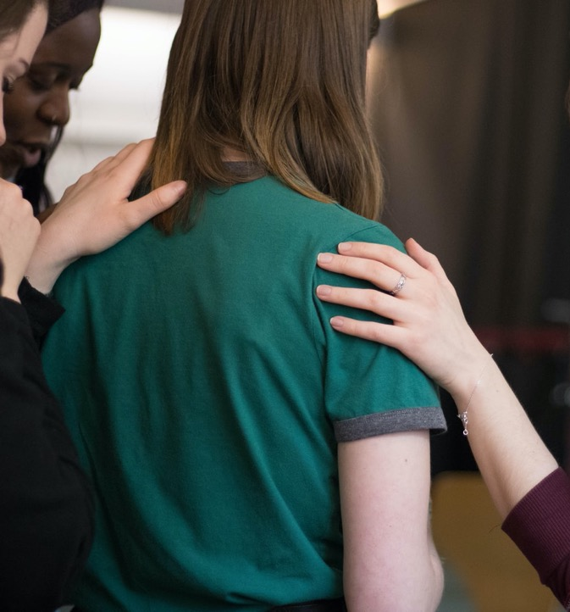
2. Придавайте первостепенное значение вашей дружбе
“Вы друзья Мои, если исполняете то, что Я заповедую вам”
— Ин. 15:14
Notes:
Второй принцип звучит так:
2. ПРИДАВАЙТЕ ПЕРВОСТЕПЕННОЕ ЗНАЧЕНИЕ ВАШЕЙ ДРУЖБЕ
Консультанты и психологи предполагают, что люди, которых сильно любят, считают других людей основным источником счастья. Их друзья очень важны для них. Независимо от того, насколько они заняты, они живут и распоряжаются своим временем так, чтобы иметь глубокие отношения с людьми.
С другой стороны, одинокие люди жалуются на нехватку близких друзей, но мало важности придают развитию дружеских отношений и для этого могут быть свои причины:
Прошлые обиды
Личные болезненные переживания
и... время ...
Нехватка времени может помешать нам поддерживать значимые взаимоотношения с бОльшим количеством людей. Глубокие дружеские взаимоотношения требуют времени, многих лет общения и совместного времяпровождения.
Следующий текст говорит: “Нет больше той любви, как если кто положит душу свою за друзей своих”
Что значит придать дружбе первостепенное значение? Понимаем ли мы, что значило для Иисуса отдать жизнь Свою за Своих друзей? Что значит для вас положить жизнь за своих друзей?
В Ин. 15:14 говорится: “Вы друзья Мои, если исполняете то, что Я заповедую вам”. Повеление любить очень важно, потому что оно снова повторяется в этом тексте. Когда вы болеете и врач выписывает вам лекарство или лечение, в чем состоит его цель?
Чтобы исцелить наше тело.

Slide 11
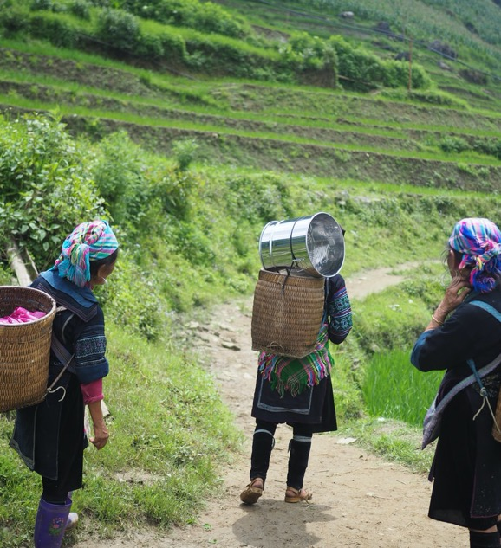
“Придите ко Мне все, труждающиеся и обремененные,
и Я успокою вас”
— Мф. 11:28-30
Notes:
Как вы думаете, для чего Бог “предписывает” нам любить?
Бог желает исцелить наши сокрушенные сердца:
исцелить наши разрушенные взаимоотношения и
восстановить дружеские отношения
Также, Великий Врач предписывает лечение, которое точно поможет. Иисус мог бы потратить все Свое время с большими группами людей, но евангелия содержат множество примеров того, как Он ставил развитие отношений с некоторыми людьми на первое место.
Иисус развивал отношения со Своими учениками. Обращаясь к большим группам людей Иисус “Без притчи же не говорил им, а ученками наедине объяснял все” (Мк. 4:34).
Иисус строил взаимоотношения со своими особенными друзьями: с Марией, Марфой и Лазарем. В трех евангелиях мы читаем о том, как Он провел вечер в их доме, как они готовили для Него угощение и как делились с Ним самым сокровенным (Мф. 21:17; Мк. 11:11,12 и Ин. 12:1-8).
Иисус также уделял время взаимоотношениям со Своим небесным Отцом. “И, отпустив народ, Он взошел на гору помолиться” (Мф. 14:23). Он просит, чтобы мы проводили время с Ним. “Придите ко Мне, все труждающиеся и обремененные, и Я успокою вас” (Мф. 11:28-30).
Иисус проводил время со Своими близкими друзьями. Он нуждался в том, чтобы друзья утешали и подбадривали Его. Он нуждался в друзьях, с которыми чувствовал бы себя в безопасности.
Близкая дружба не возникает на пустом месте. По мере развития дружеских отношений мы осознаем их важность и посвящаем себя этим отношениям. Близкая дружба развивается между теми людьми, которые считают важным ее развитие. Для развития взаимоотношений с нашими друзьями нужно ВРЕМЯ. И нужно время для развития отношений с Богом. Нам нужно проводить время с теми, кто значит для нас очень много.
Ничто не поддерживает дружбу больше, чем знание о том, что кто-то выбрал вас и хочет проводить время с вами. Придавайте первостепенное значение вашей дружбе!

Slide 12

3. Будьте открытыми
В Божьей модели дружбы, описанной в Ин. 15:15, говорится, что Он сотворил нас, чтобы иметь открытые взаимоотношения с нами: “Я уже не называю вас рабами, ибо раб не знает, что делает господин его; но Я назвал вас друзьями, потому что сказал вам все, что слышал от Отца Моего”.
(Ин. 15:15).
Notes:
Третий принцип:
3. БУДЬТЕ ОТКРЫТЫМИ
И МакГиннис и Гриффин предполагают, что те, у кого есть глубокие и долгосрочные взаимоотношения, обладают открытостью.
У этих людей есть определенная степень прозрачности, когда они позволяют другим увидеть то, что у них на сердце.
Они не притворяются кем-то, кем не являются на самом деле.
Они знают, как разделить боль и радость других людей.
Чувствовали ли вы когда-нибудь, что не можете быть открытой с другим человеком, рассказать о своей грусти, переживаниях или радостях, опасаясь, что он узнает о вас что-то плохое, узнает, что вы не совершенны?
Медики знают, что те, кто подавляет свои мысли и страхи, могут заболеть болезнями, вызванными стрессом. С другой стороны, честность и открытость могут предотвратить и умственные и некоторые физические заболевания.
В Божьей модели дружбы, описанной в Ин. 15:15, говорится, что Он сотворил нас, чтобы иметь открытые взаимоотношения с нами: “Я уже не называю вас рабами, ибо раб не знает, что делает господин его; но Я назвал вас друзьями, потому что сказал вам все, что слышал от Отца Моего”.

Slide 13

“Сия есть заповедь Моя, да любите
друг друга”
—Ин. 15:17
Notes:
Бог создал открытые отношения с нами. Он познакомил нас с небесами. Он хочет, чтобы мы знали Его. В Ин. 17:3 говорится, что жизнь вечная есть знание Бога. В Ин. 1:17, 18 говорится, что Иисус пришел, чтобы люди узнали Бога. Весь план спасения это план по восстановлению дружеских отношений между Богом и человеком посредством завоевания любви и доверия со стороны людей.
Если вы хотите, чтобы ваши дружеские отношения с кем-то стали глубже, будь то ваш друг, ваш супруг, или Бог – пусть в них присутствует открытость.
Мне нравится следующий текст Ин. 15:16: “Не вы меня избрали, а Я вас избрал и поставил вас, чтобы вы шли приносили плод, и чтобы плод ваш пребывал”.
Разве это не замечательно? Только подумайте об этом! “Не вы Меня избрали, но Я вас избрал” Если вы думаете, что никто не выбрал вас себе в друзья, вам нужно знать, что Царь Вселенной, Спаситель человечества, выбрал вас, чтобы вы были Его другом!
Что означают слова “чтобы вы шли и приносили плод, и чтобы плод ваш пребывал”? Плод это результат дружбы с Богом и после того, как мы проводим с Ним время, черты Его характера проявляются в нашем сердце. В Послании к Галатам 5:22,23 говорится: “Плод же Духа: любовь, радость, мир, долготерпение, благость, милосердие, вера, кротость, воздержание”. Разве эти черты характера не те же, что вы бы избрали в своем друге, если бы выбирали себе идеального друга? Это описание Бога, нашего совершенного Друга. Нет лучшего способа быть другом, чем делиться плодами Святого Духа.
Ничто не поддерживает дружбу больше, чем взаимоотношения, наполненные прекрасными плодами Святого Духа. Пусть ваши дружеские отношения будут открытыми!
ИТОГ
“Сия есть заповедь Моя, да любите друг друга” (Ин. 15:17).

